Slide 1
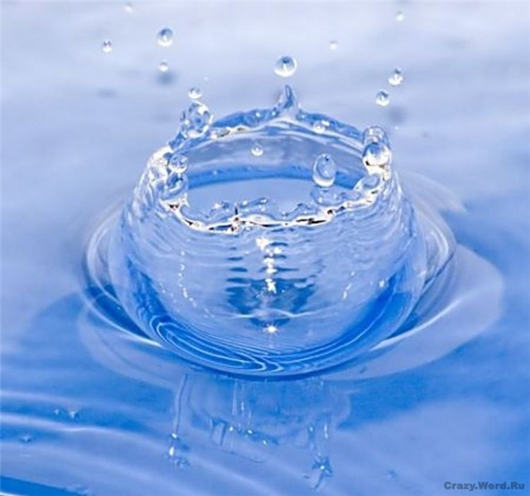
Выполнила:
Воспитатель старшей группы
Тюрина О.Н.
Арзамас, 2014г.

Slide 2
Актуальность проекта.
Известно, что существенной стороной подготовки ребенка к школе является воспитание у него внутренней потребности в знаниях, проявляющихся в познавательном интересе. Дошкольный возраст является тем самоценным этапом развития познавательной активности ребенка, под которым понимается поиск знаний, приобретение этих знаний самостоятельно или совместно со взрослым.
Каждый дошкольник – маленький исследователь, который с радостью и удивлением открывает для себя мир. Он стремится к активной деятельности.
Как поощрять детскую любознательность, утолять жажду познания маленьких «почемучек»? Это можно сделать в детском саду, создав комфортные условия для детского экспериментирования. Детское экспериментирование – это познание свойств и связей объектов разными способами действий, что способствует развитию мышления и других сторон личности ребенка.
В работах многих отечественных педагогов говорится о необходимости включения дошкольников в осмысленную деятельность, в процессе которой они сами смогли бы обнаруживать всё новые и новые свойства предметов, их сходства и различия, о предоставлении им возможности приобретать знания самостоятельно. Об этом упоминают в своих трудах Г.М.Лямина, А.П.Усова, Е.А.Панько и др. По мнению академика Н.Н.Поддьякова, «…в деятельности экспериментирования ребенок выступает как своеобразный исследователь, самостоятельно воздействующий различными способами на окружающие его предметы и явления с целью более полного их познания и освоения».
Не менее важным является вопрос о содержании экспериментирования, т.е. что может и должен увидеть ребенок, с какими объектами и явлениями он должен познакомиться. Проблема моего проекта состоит в том, чтобы изучить, как экспериментальная деятельность воздействует на развитие познавательности ребенка, какие методы и формы работы являются более эффективными

Slide 3
Цель проекта: развивать познавательную активность дошкольников путем формирования естественнонаучных представлений в процессе опытно - экспериментальной деятельности.
Методические задачи проекта:
познакомить детей со свойствами воды;
формировать представления детей о воде, её значении для всего живого;
учить различать состояния воды: вода - лед – пар;
развивать интерес к объектам природы и любознательность в процессе экспериментирования;
формировать навыки мыслительных действий, умение анализировать, делать выводы;
воспитывать бережное отношение к воде, любовь к природе.
повысить воспитательную компетентность родителей в экологическом воспитании дошкольников
Первое вещество, с которым с удовольствием знакомится ребенок, это вода. Она дает ребенку приятные ощущения, развивает различные рецепторы и предоставляет практически неограниченные возможности познавать мир и себя в нем. Игры с водой - один из самых приятных способов обучения, поэтому я решила изучить проблему проекта через организацию экспериментальной деятельности с водой.

Slide 5
Формы работы с детьми:
НОД:
НОД по экологическому воспитанию «Эта волшебница - вода» Цель: Развивать умения через экспериментальную деятельность. Познавать свойства воды. Прививать бережное отношение и использование воды.
НОД по познавательному развитию «Удивительные свойства воды».
Беседы: Беседа «Вода нужна всем», «Вода источник жизни».
Экологическая акция «Сохраним воду - чистой». Цель: Закрепить знания о значении воды в нашей жизни. Воспитание экологической культуры у детей.
Использование художественной литературы: Чтение стихов и сказок о воде И.Ф. Тютчев «Весенние воды», И.А. Бунин «Бушует полая вода» «Сказка о дожде», Экологическая сказка «Королева вода».
Использование интернет технологий: использование презентаций «Волшебница вода», «Вода и ее свойства».
Использование музыкальных произведений: использование записи «Шум моря».
Игровая деятельность:
Дидактические игры - « Какая бывает вода?», «Живые слова». Цель: Развивать логическое мышление, сообразительность.
Сюжетно – ролевые игры - «Спасатели», «На корабле», «Магазин». Цель: Закрепить умение планировать и обсуждать свои действия в игре.
Подвижные игры – «Ручеёк», «Море волнуется раз…», «Водяной», «Ходят капельки по кругу», «Караси и щука», «Рыбак и рыбка».

Slide 6
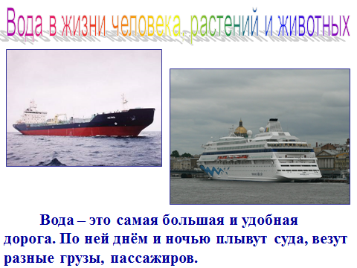
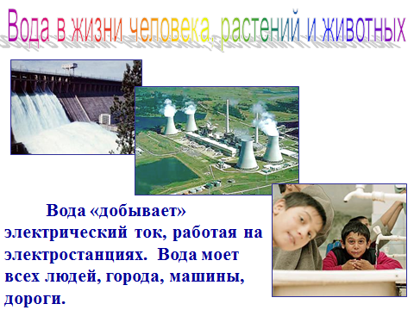
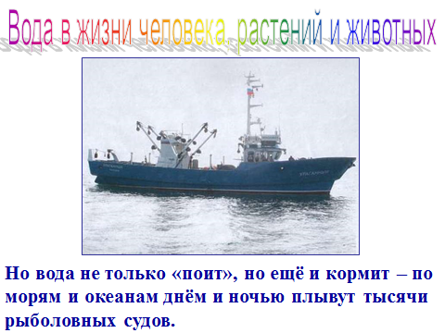
Приложение 1
Беседа «Вода – источник жизни».
Программное содержание.
- показать значение воды в жизни живой природы;
- рассказать о том, какой путь проходит вода, прежде чем попадет в наши дома;
- формировать привычку бережно и разумно использовать воду.
- закрепить знания о воде и о том, как человек ее использует.
Материал: Глобус, звуки воды (аудиозапись), трехлитровая банка с водой, два стакана (один с чистой водой, другой с грязной). Лейка, солнце и цветы бумажные, яблоко, соль поваренная и морская, поднос и стаканчики с простой и морской водой.

Slide 7
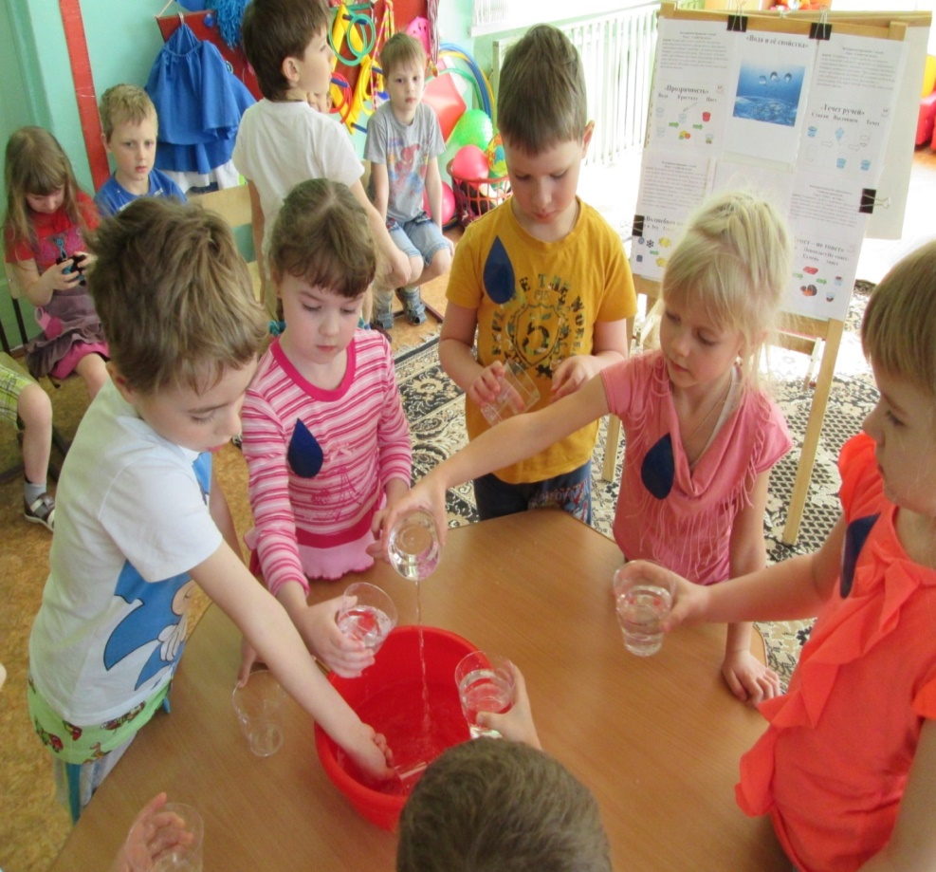
Приложение №2
Конспект занятие экологическому воспитанию «Волшебница вода».

Slide 8
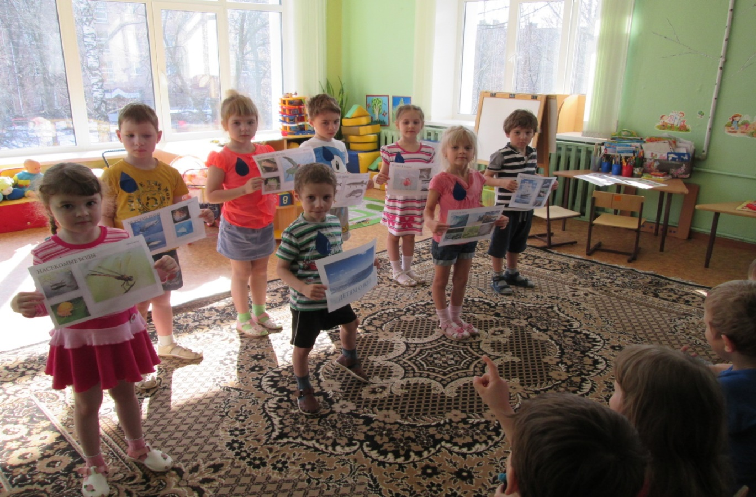
Приложение №3
Экологическая акция «Сохраним воду - чистой».
Цель: Поделиться знаниями с другими детьми, привлечь их к активным действиям по охране и экономному использованию воды.

Slide 9
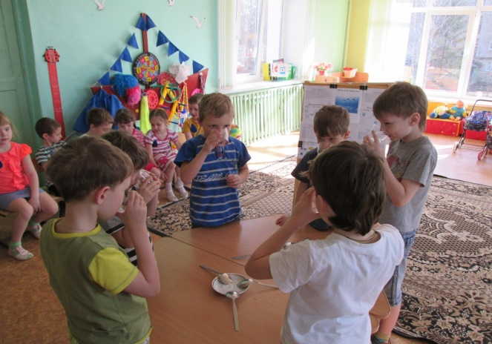
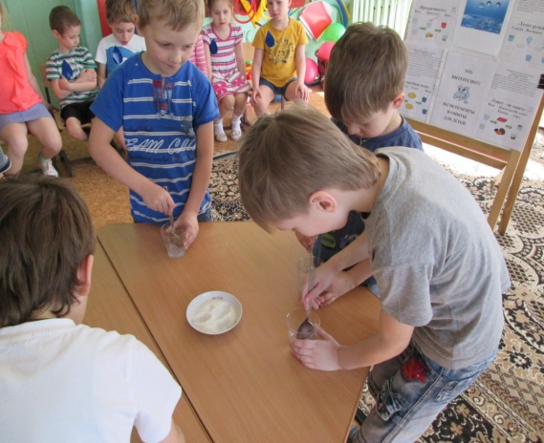
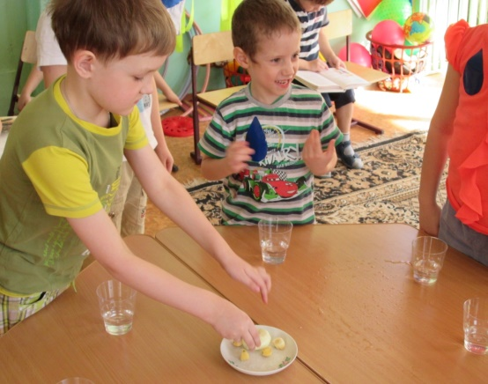
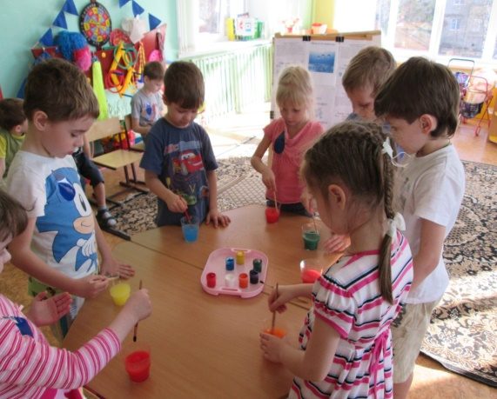
Приложение №4
Конспект занятие по познавательному развитию «Удивительные свойства воды».
Опыт 1 « Вода не имеет вкуса»
Опыт 2:
«Вода не имеет запаха»
Опыт 3
«Вода без цвета, прозрачная».

